Slide 3
1 КОНКУРС

Slide 4
2
«СОБЕРИ ЦЕЛОЕ»

Slide 5
3
«УГАДАЙ НАЗВАНИЕ ТЕАТРА»

Slide 6
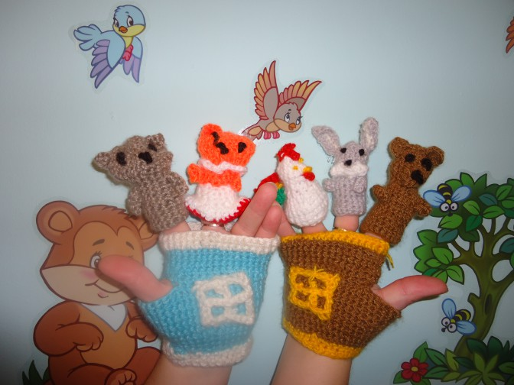

Slide 8
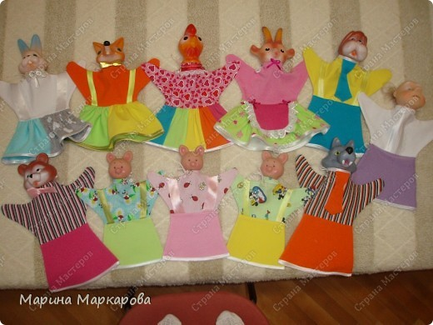

Slide 9
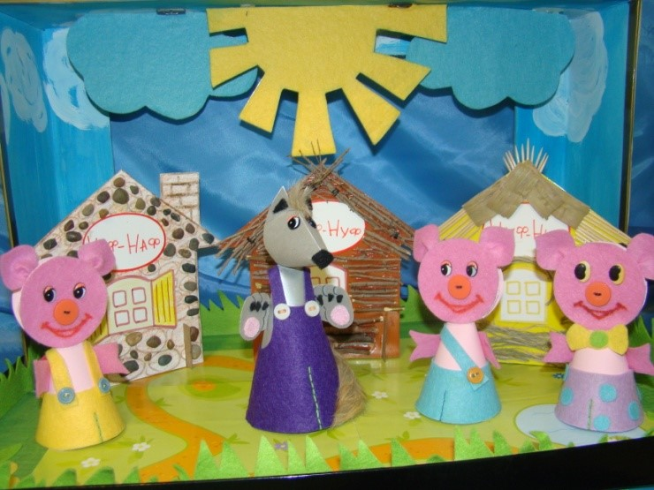

Slide 10
4

Slide 11
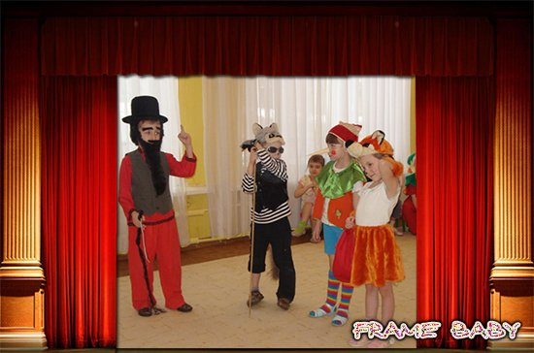
5 КОНКУРС «МЫ АРТИСТЫ»

